Slide 1
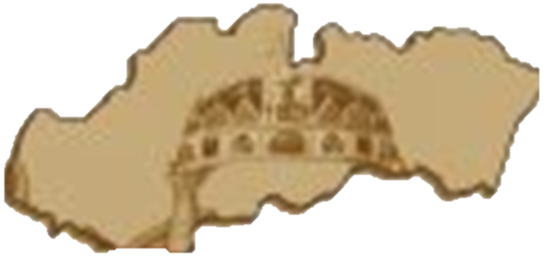
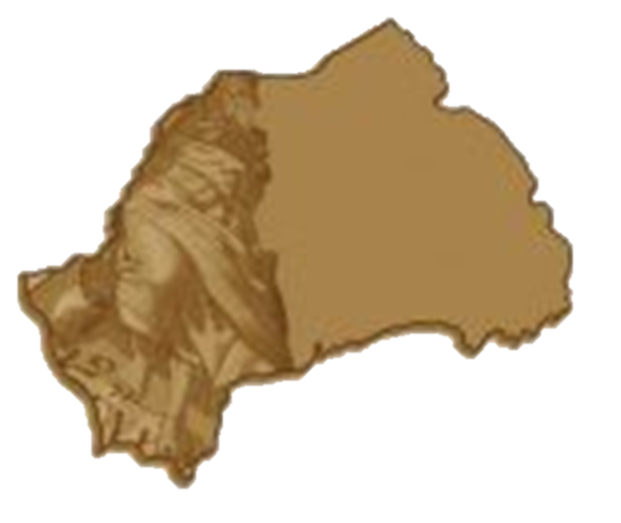
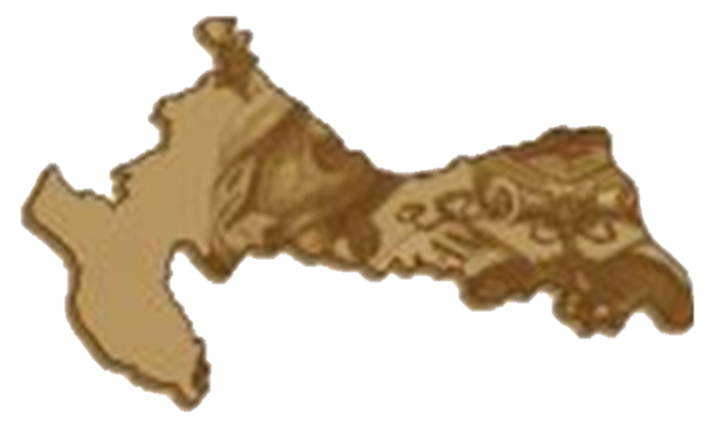

Trianon 100 éve
Készítette: Jahoda Anita 7.c osztályos tanuló
1920.június.4
A bemutatóhoz időzítőt állítottam be!

Slide 2
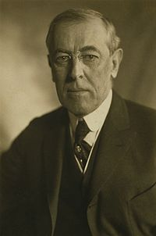
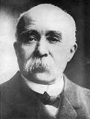
Néhány életrajzi tudnivaló a Négy nagy mindegyikéről
Kezdjük az Amerikai Wilsonnal.
1856-ban született Virginia államban.
1913 március 4.-én lépett hivatalba , az Amerikai Egyesült Államok 28. elnökeként . Hivatalát 1921 március 4.-én adta át Warren G. Hardingnek .
1924-ben hunyt el Washingtonban.
Érdekesség:1919. október 2-án agyvérzést kapott, elnöki feladatait helyette titkokban felesége, Edith Wilson gyakorolta 17 hónapon keresztül.
A francia elnök Clemenceau.
1841-ben született egy francia városkában, Monuillero–en-Paredsban.
1876-ban radikális-republikánus színekben lett ismét képviselő, valamint a szélsőbal vezéralakja. Agresszív vitastílusa nyomán érdemelte ki a "Tigris" ragadványnevet.
Hivatali ideje: 1907-1909 és 1917-1920
1929. november 24-én halt meg.
Érdekesség , hogy második miniszterelnöki megbízását 76 évesen kapta.
A legenda úgy tartja, hogy Georges Clemenceau személyes okokból (a fia egy magyar nővel kötött házasságot, amely idővel megromlott) viseltetett ellenszenvvel a magyarok iránt.

Slide 3
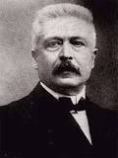
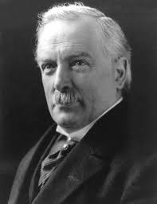
Néhány életrajzi tudnivaló a Négy nagy mindegyikéről
Az olasz elnök Orlando.
1860-ban született Palemroban.
Olasz királyság huszonharmadik miniszterelnöke, az első világháború után, a „négy nagy” egyikeként ő képviselte az olasz érdekeket a Párizs környéki békeszerződések megalkotása során, így a versailles-i és a trianoni békekonferencián is. Magyarországgal szemben jóval kedvezőbb volt a politikája az antant többi képviselőjénél.
Hivatali ideje : 1917-1923-ig
1952-ben hunyt el 92 évesen.
Az angol miniszterelnök Lloyd George.
1863-ban született Manchester.-ben
Tanulmányai befejezte után ügyvédi képesítést szerzett, majd 1890-ben Caernarvonn liberális, parlamenti képviselőjévé választották. Ezt a posztot 1945-ig látta el, vagyis haláláig.
Hivatali ideje: 1916-1922-ig
Érdekesség:A háború sikeres befejezése után Lloyd George-ot bízták meg Nagy-Britannia képviseletével a párizsi békekonferencián, mely megalkotta a Versailles-i békeszerződést. A magyarságot érő igazságtalanságok ellen több ízben felszólalt és az etnikai alapon való felosztás híve volt. Ebben az olasz miniszterelnök Francesco Saverio Nitti támogatta.

Slide 4
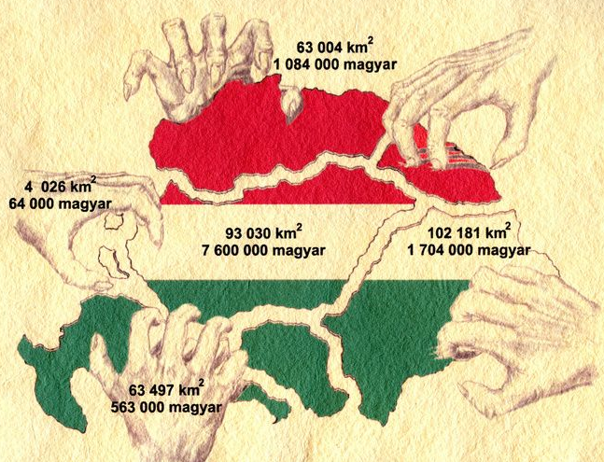
Területi veszteségeink
Azt ugye mindenki tudja , hogy ezzel a békeszerződéssel Magyarország területének kétharmadát elveszette. De nézzük az elcsatolt területek nagyságát számokban.
Szerb –Horvát - Szlovén Királyság
területi követelése: 63 497km²
Ausztria területi követelése: 4026km²
Csehszlovákia területi követelése:
63 004km²
Románia területi követelése: 102 181km²
Sajnos ezeket a követelt területeket megszerezték az imént említett országok.
Így maradt meg az a kicsi ország, ami a mai Magyarország.

Slide 5
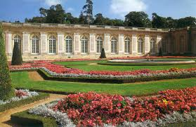
A hely ahol aláírták Magyarország halálos ítéletét Nagy- Trianon palota
Építési éve :1670
Közkeletű tévedés, hogy a trianoni békeszerződést a két palota közti folyosón írták alá, ám ilyen átjáró sohasem létezett, lévén a két kastély egymástól mintegy fél kilométernyi távolságra található.
A Nagy-Trianon kastély XIV. Lajos francia király számára épült, hogy családtagjaival és a kiválasztott kevesekkel együtt ide vonulhasson vissza a versailles-i palotában zajló udvari élet fáradalmai elől. Külső, rózsaszín languedoci márvány burkolata miatt Márvány-Trianon néven is emlegették.

Slide 6
A trianoni béke feltételei
Területi veszteség: 190 ezer km².
1921-ben Sopronban és környékén népszavazást írtak ki a hovatartozásról . A szavazás eredménye Magyarországhoz való tartozás.(Ezért Sopron megkapta a leghűségesebb város címet.)
Jóvátételi kötelezettség: 200 millió aranykorona
Katonai rendelkezések:
A haderő nem lehet nagyobb 35 ezer főnél.
Általános hadkötelezettség betiltása.
Modern fegyvernemek tartásának megtiltása.

Slide 7
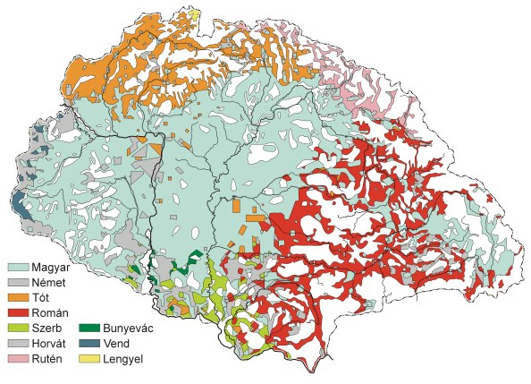
Teleki Pál és a vörös térkép
A béketárgyalások magyar anyagának összeállításával, illetve az azzal kapcsolatos munka megszervezésével 1918 őszén a külügyminisztérium a későbbi miniszterelnököt, az akkor már nemzetközileg elismert földrajztudóst, a Földrajzi Társaság főtitkárát, gróf Teleki Pált bízta meg. Irányítása alatt nagyszámú tudós dolgozott, akik igen rövid idő alatt a Kárpát-medence földrajzi, etnikai, gazdasági és politikai viszonyait bemutató térképek, illetve dokumentumok egész sorát hozták létre. Céljuk az volt, hogy bizonyítsák a Kárpát-medence gazdasági egységét, tájegységeinek elválaszthatatlan összetartozását, valamint bemutassák az aktuális nemzetiségi viszonyokat. A magyar delegáció 1920 januárjában rendkívül sokoldalú, részletes, kiemelkedő tudományosságú anyagot vihetett magával a béketárgyalásokra. E munka legismertebb darabja az ún. „vörös térkép" (carte rouge), amely Magyarország etnikai viszonyait mutatta be. Nevét onnan kapta, hogy a magyarság vörös színnel volt rajta jelölve, újdonsága pedig abban rejlett, hogy a nemzetiségek szerinti népességeloszlást a világon elsőként a népsűrűség figyelembe vételével ábrázolta.

Slide 8
Apponyi Albert védőbeszéde a párizsi békekonferenciáról Részletek 1
Igen tisztelt Elnök Úr, Uraim! Engedjék meg, hogy még egyszer megköszönjem, hogy alkalmat adtak nekünk álláspontunk kifejtésére. Tulajdonképpen a kérdés megvitatását szerettem volna elérni, mert nézetem szerint ez az egyedüli eszköz, amely bennünket a megértéshez és az előttünk fekvő szövevényes kérdések helyes megismeréséhez vezethet. Minthogy azonban a Legfelsőbb Tanács e tekintetben már kinyilvánította akaratát, meg kell ez előtt hajolnom. Elfogadom tehát a kész helyzetet, és hogy idejüket túlságosan igénybe ne vegyem, egyenesen a tárgyra térek.
Tegnap óta a helyzet számunkra megváltozott: hivatalosan tudomásunkra hozták a békefeltételeket. Érzem a felelősség roppant súlyát, amely reám nehezedik abban a pillanatban, amikor Magyarország részéről elsőnek kell szólnom ezekről a feltételekről. De tétovázás nélkül nyíltan kimondom, hogy a békefeltételek, úgy, amint Önök szíveskedtek azokat nekünk átnyújtani, hazám számára lényeges módosítások nélkül elfogadhatatlanoknak látszanak. Tisztán látom azokat a veszélyeket és bajokat, amelyek a béke aláírásának megtagadásából származhatnak. Mégis, ha Magyarország abba a helyzetbe állíttatnék, hogy választania kellene ennek a békének az elfogadása vagy aláírásának visszautasítása között, úgy tulajdonképpen azt a kérdést kellene feltennie magának: legyen-e öngyilkos azért, hogy ne haljon meg.
Szerencsére még nem tartunk itt. Önök felszólítottak bennünket, hogy tegyük meg észrevételeinket. Ezek közül egynéhányat már a békefeltételek átvétele előtt bátorkodtunk eljuttatni Önökhöz. Biztosak vagyunk abban, hogy Önök a már átnyújtott és a jövőben átnyújtandó megjegyzéseinket a helyzet súlyossága által megkövetelt komolysággal és lelkiismeretességgel fogják áttanulmányozni. Reméljük tehát, hogy meg fogjuk győzni Önöket. Reméljük ezt annál is inkább, mert sem ma, sem későbben nem áll szándékunkban érzelmeinket kiteregetni, vagy kizárólag az általunk védelmezendőnek ítélt érdekek szempontjait képviselni. Olyan közös álláspontot keresünk, amely a kölcsönös megértést lehetővé teszi. És, Uraim, ezt az álláspontot már megtaláltuk. Ez a nemzetközi igazságosságnak, a népek szabadságának nagy eszméje, amelyet a Szövetséges Hatalmak oly fennen hirdettek, továbbá a béke, a stabilitás és az európai újjáépítés nagy, közös érdekei.

Slide 9
Apponyi Albert védőbeszéde a párizsi béke konferenciáról részletek 2
Ezeknek az elveknek és érdekeknek szempontjából vizsgáljuk meg a nekünk felajánlott béke feltételeit. Mindenekelőtt nem titkolhatjuk el megdöbbenésünket a békefeltételek mérhetetlen szigorúsága miatt. E megdöbbenés könnyen magyarázható.
A többi háborút viselő nemzettel, Németországgal, Ausztriával és Bulgáriával kötött béke feltételei mindenesetre szintén szigorúak. De közülük egyik sem tartalmazott olyan, a nemzet létét érintő területi változtatásokat, mint azok, amelyeket nekünk akarnak megszabni.
Magyarország számára ez azt jelentené, hogy elveszíti területének kétharmad és népességének majdnem kétharmad részét, és hogy a megmaradt Magyarországtól megvonják a gazdasági fejlődés majdnem összes feltételeit. Mert az ország e szerencsétlen középső része, elszakítva perifériáitól, meg lenne fosztva szén-, érc- és sóbányának legnagyobb részétől, épületfájától, olajától, földgázforrásaitól, munkaerejének jó részétől, alpesi legelőitől, amelyek marhaállományát táplálták; ez a szerencsétlen középső rész, mint mondottam, meg lenne fosztva a gazdasági fejlődés minden forrásától és eszközétől ugyanakkor, amikor azt kívánják tőle, hogy többet termeljen. Ily nehéz és rendkívüli helyzetet látva, felmerül a kérdés, hogy a fent említett elvek és érdekek mely szempontja váltotta ki ezt a különleges szigorúságot Magyarországgal szemben?

Slide 10
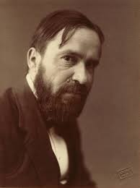

Nagy költőink akiket megihletett a trianoni béke
Juhász Gyula : Trianon
Nem kell beszélni róla sohasem,
De mindig, mindig gondoljunk reá.
Mert nem lehet feledni, nem, soha,
Amíg magyar lesz és emlékezet,
Jog és igazság, becsület, remény,
Hogy volt nekünk egy országunk e földön,
Melyet magyar erő szerzett vitézül,
S magyar szív és ész tartott meg bizony.
Egy ezer évnek vére, könnye és
Verejtékes munkája adta meg
Szent jussunkat e drága hagyatékhoz.
És nem lehet feledni, nem, soha,
Hogy a mienk volt a kedves Pozsony,
Hol királyokat koronáztak egykor,
S a legnagyobb magyar hirdette hévvel,
Nem volt, de lesz még egyszer Magyarország!
És nem lehet feledni, nem, soha,
Hogy a mienk volt legszebb koszorúja
Európának, a Kárpátok éke,
És mienk volt a legszebb kék szalag,
Az Adriának gyöngyös pártadísze!
És nem lehet feledni, nem, soha,
Hogy a mienk volt Nagybánya, ahol
Ferenczy festett, mestereknek álma
Napfényes műveken föltündökölt,
S egész világra árasztott derűt.
És nem lehet feledni, nem soha,
Hogy Váradon egy Ady énekelt,
És holnapot hirdettek magyarok.
És nem lehet feledni, nem, soha
A bölcsőket és sírokat nekünk,
Magyar bölcsőket, magyar sírokat,
Dicsőség és gyász örök fészkeit.
Ehhez a diához hangfelvétel tartozik!
Előadja Csurka László.

Slide 11
Nagy költőink akiket megihletett a trianoni béke
József Attila: Nem,nem, soha! Részlet
Nem lész kisebb Hazánk, nem, egy arasszal sem,
Úgy fogsz tündökölni, mint régen, fényesen!
Magyar rónán, hegyen egy kiáltás zúg át:
Nem engedjük soha! soha Árpád honát!
Babits Mihály : Erdély részlet
Rólad álmodtam, Erdély,
kamasz koromban, Erdély,
messzirül süvegeltek
hegyek és fejedelmek.
S ki voltál könyvem, Erdély,
ezeregyéjem, Erdély ,
lettél ifjonti házam
és tanuló lakásom.
Három nagy évig, Erdély,
laktam földedet, Erdély,
ettem kürtös kalácsát
s a tordai pogácsát.
Ismertem színed, Erdély,
tündérszín őszöd, Erdély,
üveg eged metélő
csúcsaid gyémánt élét.
Most versbe szállok, Erdély,
az első hírre, Erdély,
hogy varázsod határát
sorompók el nem állják.
Öreg pilóta, Erdély,
ül így gépébe, Erdély,
még egyszer ifjúsága
tájain szállni vágyva...
Juhász Gyula: Csáktornya részlet
Nem voltam itt, de a rozsdás avarban
Lelkem bejárta százszor a helyet,
Hol Zrínyi élt, ki a búsult magyarba
Tüzes igével hitet égetett.
Wass Albert : Üzenet haza részlet
Üzenem az otthoni hegyeknek:
a csillagok járása változó,
és törvényei vannak a szeleknek,
esőnek, hónak, fellegeknek,
és nincsen ború, örökkévaló.
A víz szalad, a kő marad,
a kő marad...

Slide 12
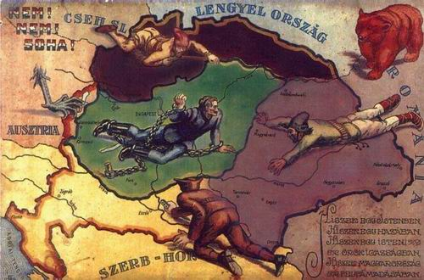
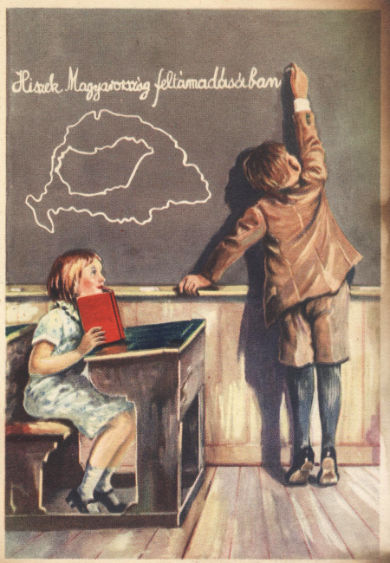
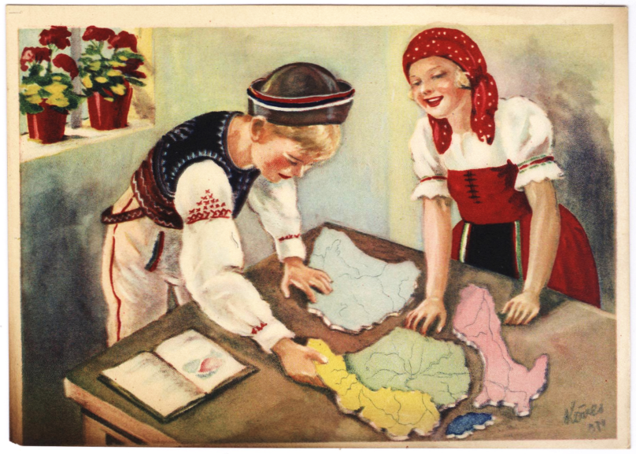
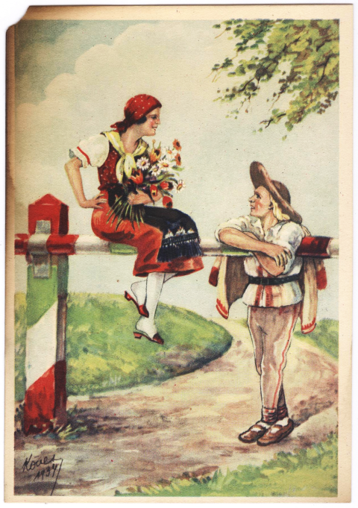
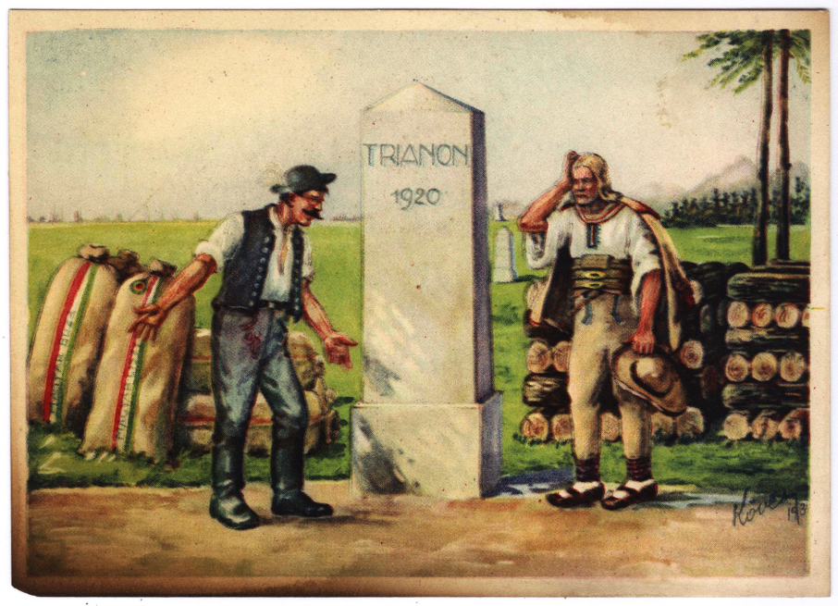
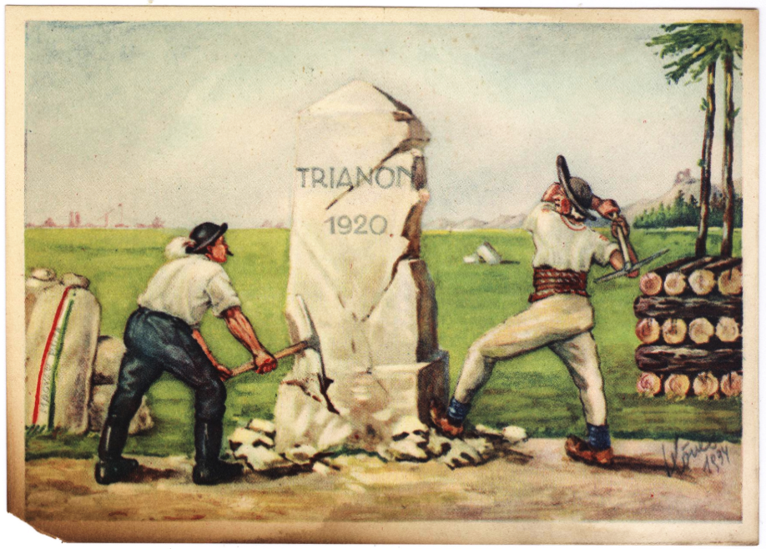
Trianon régi képeslapokon
Képeslapok 1920-ból.

Slide 13

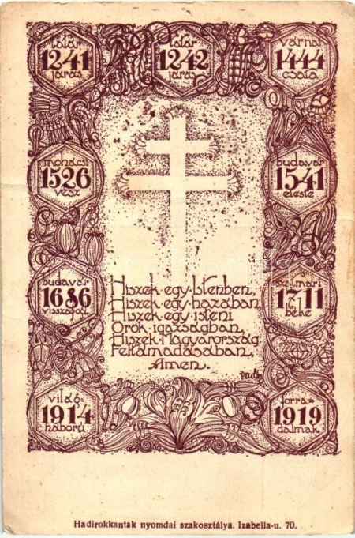
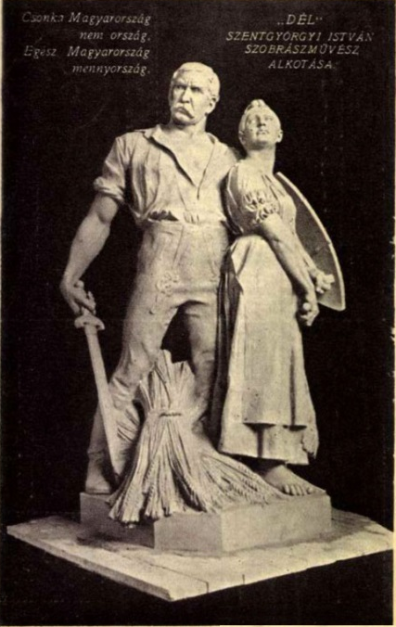
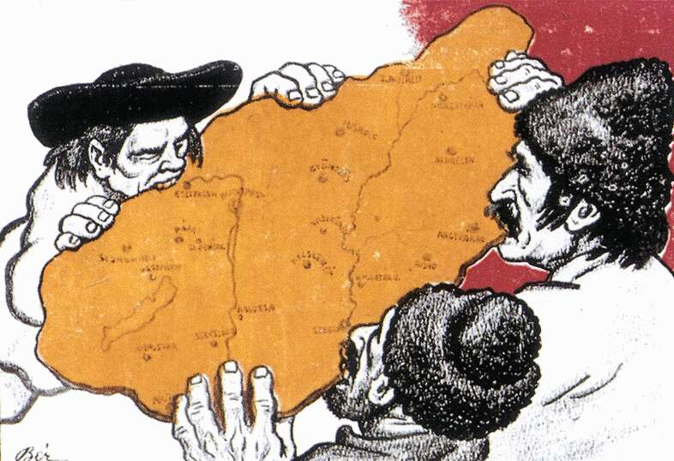
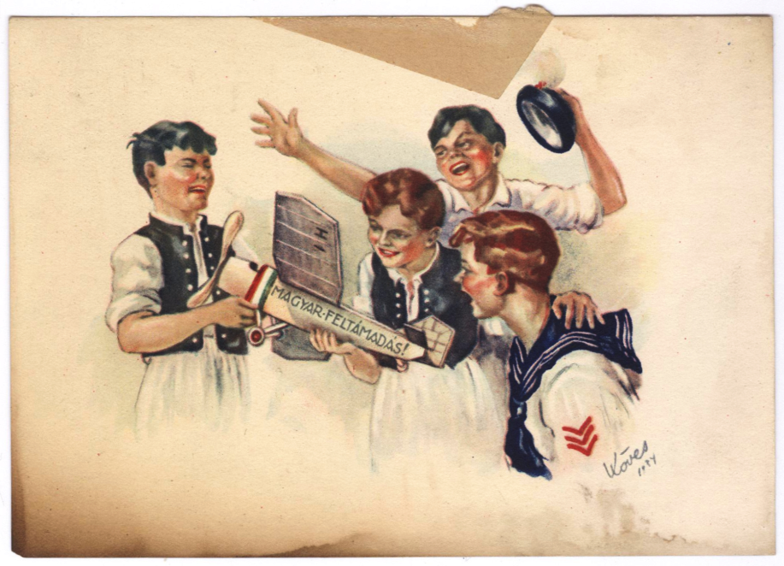
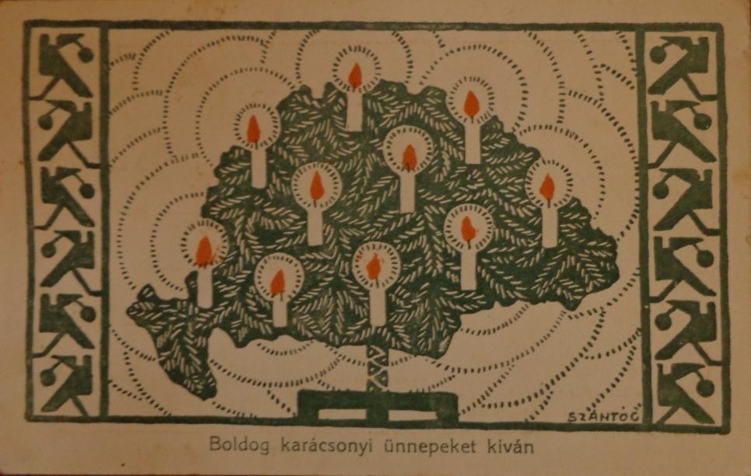
Trianon képeslapok 2

Slide 14
Köszönöm a figyelmet!
Készítette:Jahoda Anita
Forrás:https://delhir.info/2019/06/04/kepek-trianon-tema-regi-kepeslapokon/
Wikipédia.org
https://www.origo.hu/tudomany/20191124-clemenceau-neve-orokre-osszeforrt-a-sulyos-trianoni-orszagcsonkitassal.html
https://mult-kor.hu/20140604_
https://zanza.tv/tortenelem/magyarorszag-ket-vilaghaboru-kozott/trianon
http://www.szentkeresztplebania.hu/Juhasz_Gyula_Trianon.html
A forrás Apponyi Albert beszédéhez:http://www.rubicon.hu/magyar/oldalak/apponyi_albert_parizsi_beszede_forraskozles/

